Slide 1

Přírodní vědy aktivně a interaktivně
Elektronický materiál byl vytvořen v rámci projektu OP VK CZ.1.07/1.1.24/01.0040
Zvyšování kvality vzdělávání v Moravskoslezském kraji
Střední průmyslová škola stavební, Havířov, příspěvková organizace
Název EM | Pojistky a jističe
Název sady EM | FIL_FYZ_34
Vzdělávací obor | Fyzika
Vzdělávací oblast | Člověk a příroda, Informační a komunikační technologie
Autor | Mgr. Olga Filipová
Ročník | 2
Anotace

Slide 2
Pojistky a jističe

Slide 3
Pojistky a jističe
Slouží k ochraně elektrických obvodů nízkého napětí proti přetížení, zkratu a přehřátí
Odpojí při různých poruchách elektrické zařízení (elektrický obvod) od napájení
Jsou ve všech domácnostech, ve strojích, v některých elektrických spotřebičích, autech, …

Slide 4
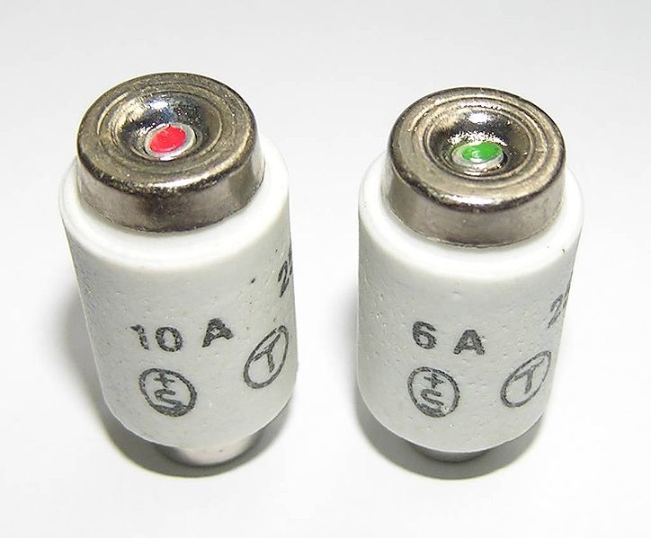
Pojistky
Obr. 1

Slide 5
Pojistky
ochranný prvek s nevratnou funkcí, nelze ji použít znovu
tavné pojistky jsou nejvíce rozšířené (při zvýšeném proudu se přepálí drátek různé síly)
tavný drát v pojistce je vysypaný pískem pro zhašení případných jisker
rozsah pojistek je velice široký

Slide 6
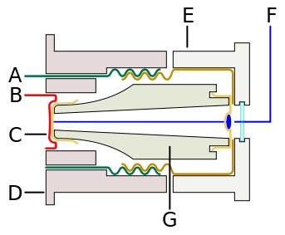
Schéma pojistky
A: Vývod ke spotřebiči
B: přívod proudu ze sítě; C: vymezovací kroužek;
D: objímka, pojistkový spodek;
E: šroubovací pojistková hlavice;
F: tavný vodič s barevným signalizačním terčíkem;
G: pojistková vložka
Obr. 2

Slide 7
jističe
jednoduchý, spolehlivý a levný ochranný prvek
součástí jističe je elektromagnetická spoušť (projde-li cívkou v jističi větší proud než je stanoven, způsobí vypnutí proudu)
při zkratu na vedení se ohřeje bimetal,ten se ohne a způsobí vypnutí proudu
při ochlazení bimetalu, můžeme zase páčkou zapnout jistič
bezpečné a rychlé automatické vypnutí obvodu při zkratu i nadproudu (čas v ms)

Slide 8
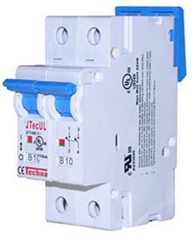
jističe
Obr. 3

Slide 9
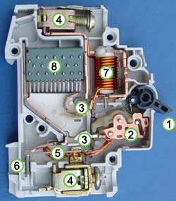
Schéma jističe
Obr. 4
ovládací páčka
aretační mechanismus
kontakty
přívodní šroubová svorka
bimetalový člen pro vybavení přetížením
regulační prvek nastavení citlivosti (u běžných domovních jističů nebývá přítomen)
elektromagnetická spoušť pro vybavení zkratem
zhášecí komora

Slide 10
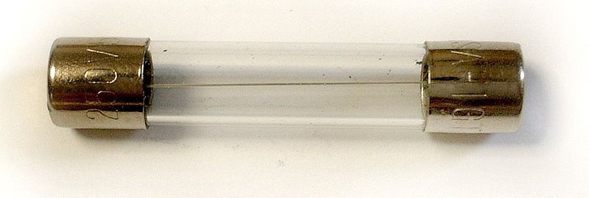
Trubičkové pojistky
slouží k jištění výrobků spotřební elektroniky
Obr. 5

Slide 11
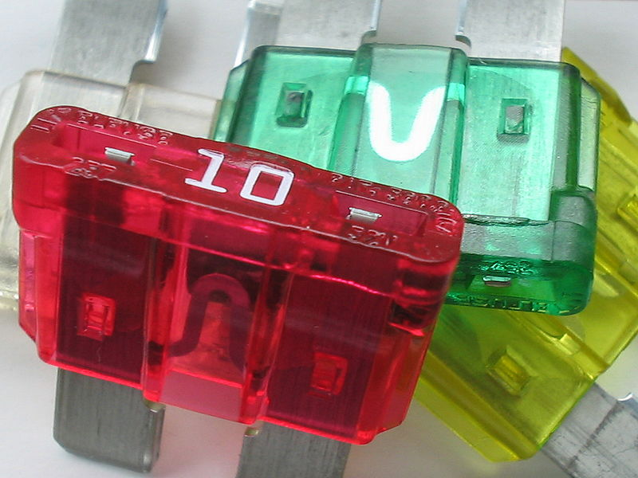
Plastové pojistky
V automobilech a dopravních prostředcích se obvykle používají pojistky s barevným plastovým tělesem a s nožovými kontakty
Obr. 6

Slide 12
Citace
Obr. 1 DI fuses. In: Wikipedia: the free encyclopedia [online]. San Francisco (CA): Wikimedia Foundation, 2001- [cit. 2014-01-21]. Dostupné z: http://commons.wikimedia.org/wiki/File:Swiss_fuses.jpg
Obr. 2 Schéma elektrické pojistky:. In: Wikipedia: the free encyclopedia [online]. San Franciho (CA):
Obr. 3 An automatic switch. In: Wikipedia: the free encyclopedia [online]. San Francisco (CA): Wikimedia
Obr.4 An automatic switch. In: Wikipedia: the free encyclopedia [online]. San Francisco (CA): Wikimedia Foundation, 2001- [cit. 2014-01-21]. Dostupné z: http://upload.wikimedia.org/wikipedia/commons/f/fd/Jtecul.jpg
Obr. 5 HARAGAYATO. Fuse. In: Wikipedia: the free encyclopedia [online]. San Francisco (CA): Wikimedia Foundation, 2001- [cit. 2014-01-21]. Dostupné z: http://upload.wikimedia.org/wikipedia/commons/2/25/Fuse.jpg
Obr. 6 Car fuses. In: Wikipedia: the free encyclopedia [online]. San Francisco (CA): Wikimedia Foundation, 2001- [cit. 2014-01-21]. Dostupné z: http://commons.wikimedia.org/wiki/File:Car_fuses.jpg

